Slide 1


Pertemuan 10: 5 Stages in the Design Thinking Process

Slide 2

Pert. 10 Tujuan Pembelajaran:
Mahasiswa memiliki kemampuan yang terstruktur sesuai dengan 5 tahapan dalam proses kreativitas dan inovasi

Slide 3
Output:
Mahasiswa dapat menjelaskan setiap tahapan dari lima tahapan design thinking process

Slide 4
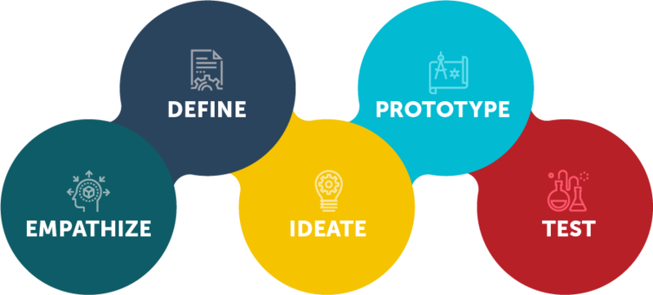

Slide 5
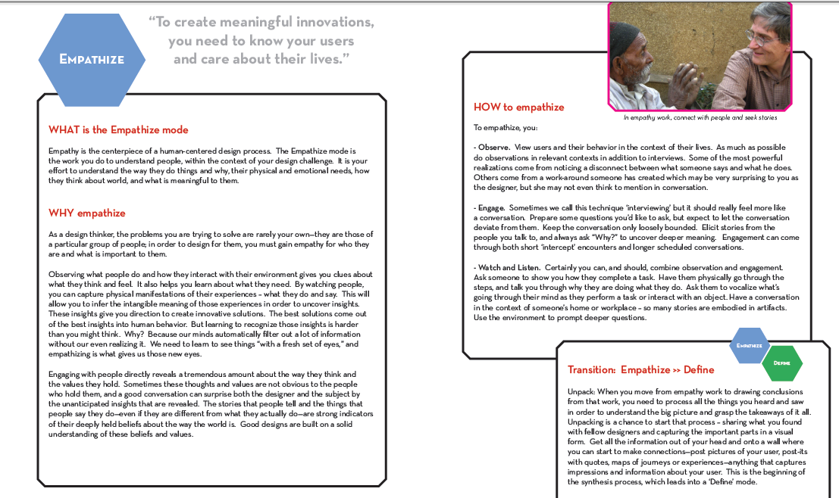

Slide 6
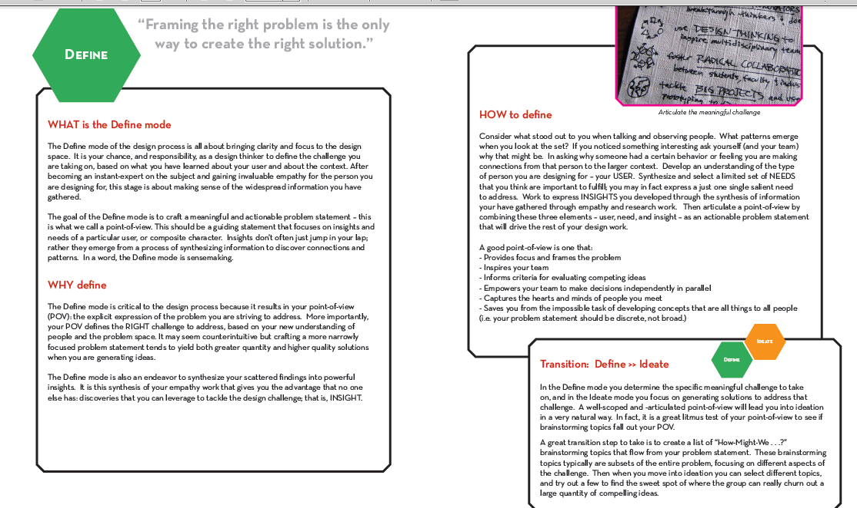

Slide 7
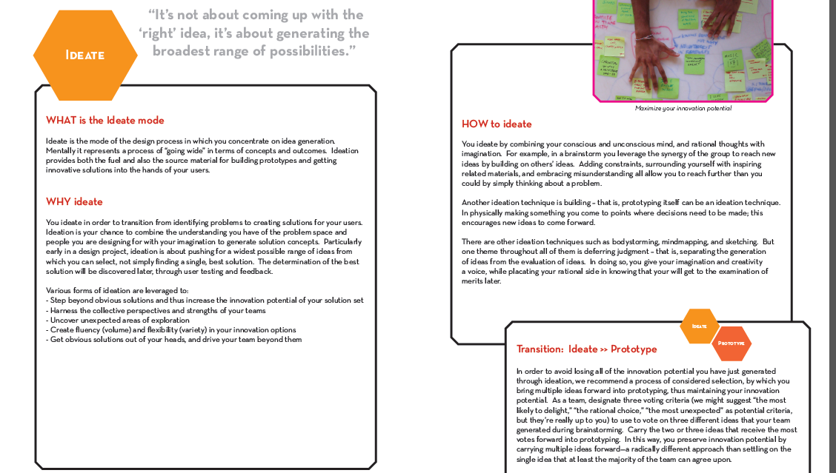

Slide 8
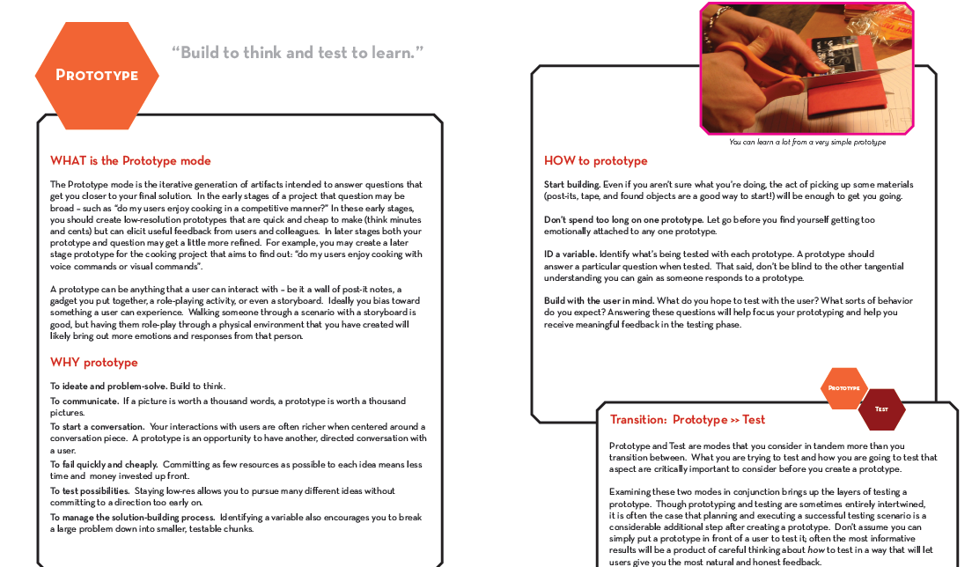

Slide 9
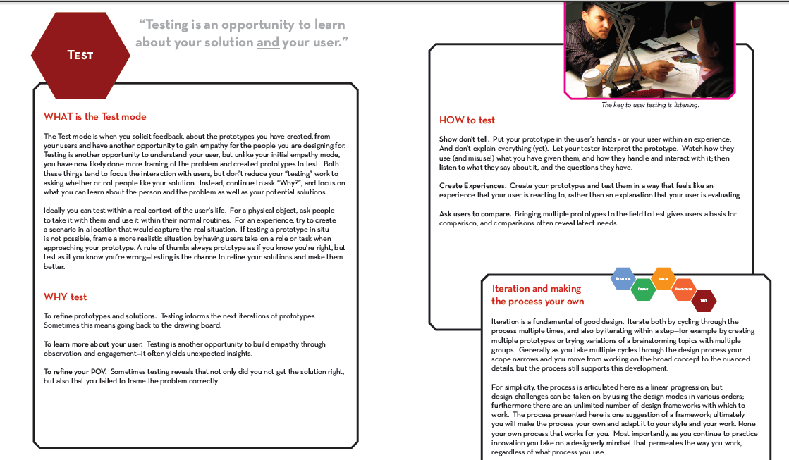

Slide 10

Thank you

